Slide 1
Datová a informační základna pro management pandemie COVID-19
Stav epidemie k 3. 5. 2021
– stručný přehled aktuálních dat

Slide 2
Epidemie na populační úrovni prokazatelně stále zpomaluje, rovněž klesá zátěž nemocnic
Průměrný počet nově prokázaných případů onemocnění klesl
k 2 000 denně. Stále klesá relativní pozitivita testů. Významný je i pokles nově nakažených potenciálně zranitelných skupin obyvatel. Reprodukční číslo osciluje mezi 0,70 – 0,90.
Pokles je nadále patrný u všech věkových kategorií dětí i dospělých.

Slide 3
Vývoj počtů pozitivních diagnóz ukazuje na pokračující zpomalování epidemie
Průměrný záchyt |  |  | Průměrný záchyt |  |  | Průměrný záchyt |  |  | Průměrný záchyt |  |  | Průměrný záchyt
28. 3.–3. 4. |  |  | 4. 4.–10. 4. |  |  | 11. 4.–17. 4. |  |  | 18. 4.–24. 4. |  |  | 25. 4.–1. 5.
5 259 případů |  |  | 4 040 případů |  |  | 3 092 případů |  |  | 2 496 případů |  |  | 2 099 případů
 |  | -23,2 % |  |  | -23,5 % |  |  | -19,3 % |  |  | -15,9 %
Aktuální odhad pro ČR: 0,89

Slide 4
Počty COVID-19 pozitivních v ČR na 100 000 v populaci
Populační zátěž klesá ve všech věkových kategoriích dospělých, významněji
v kategoriích seniorního věku – vliv očkování
Počet COVID-19 pozitivních na 100 000 osob v dané věkové skupině v populaci (suma za celý časový úsek)

Slide 5
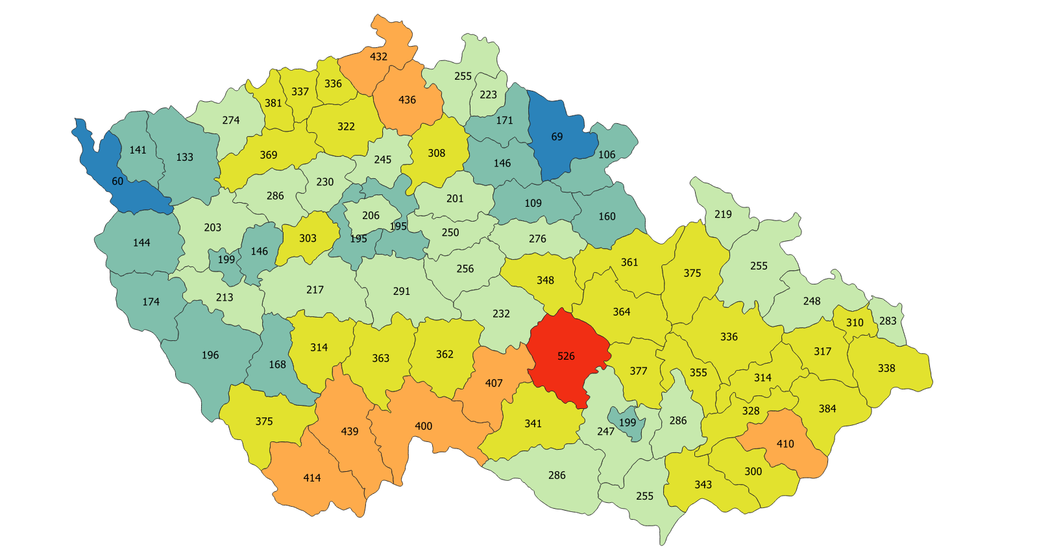
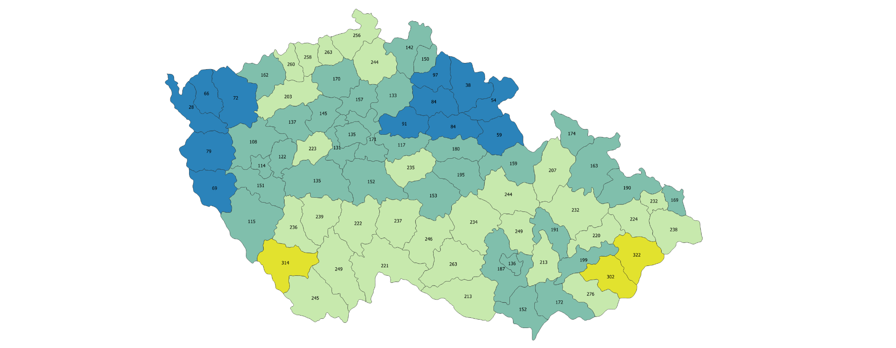
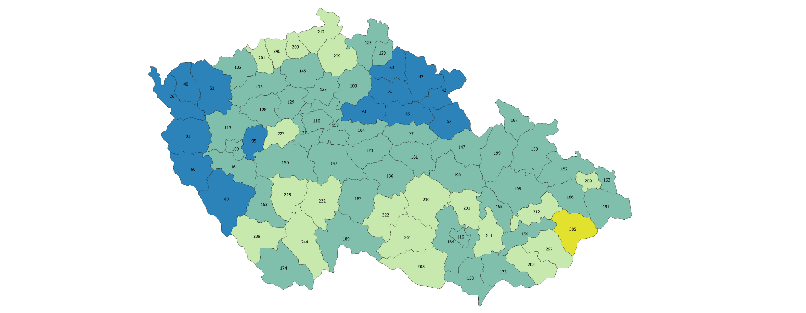
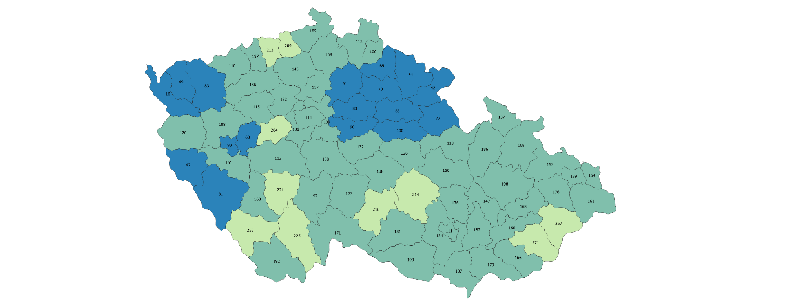
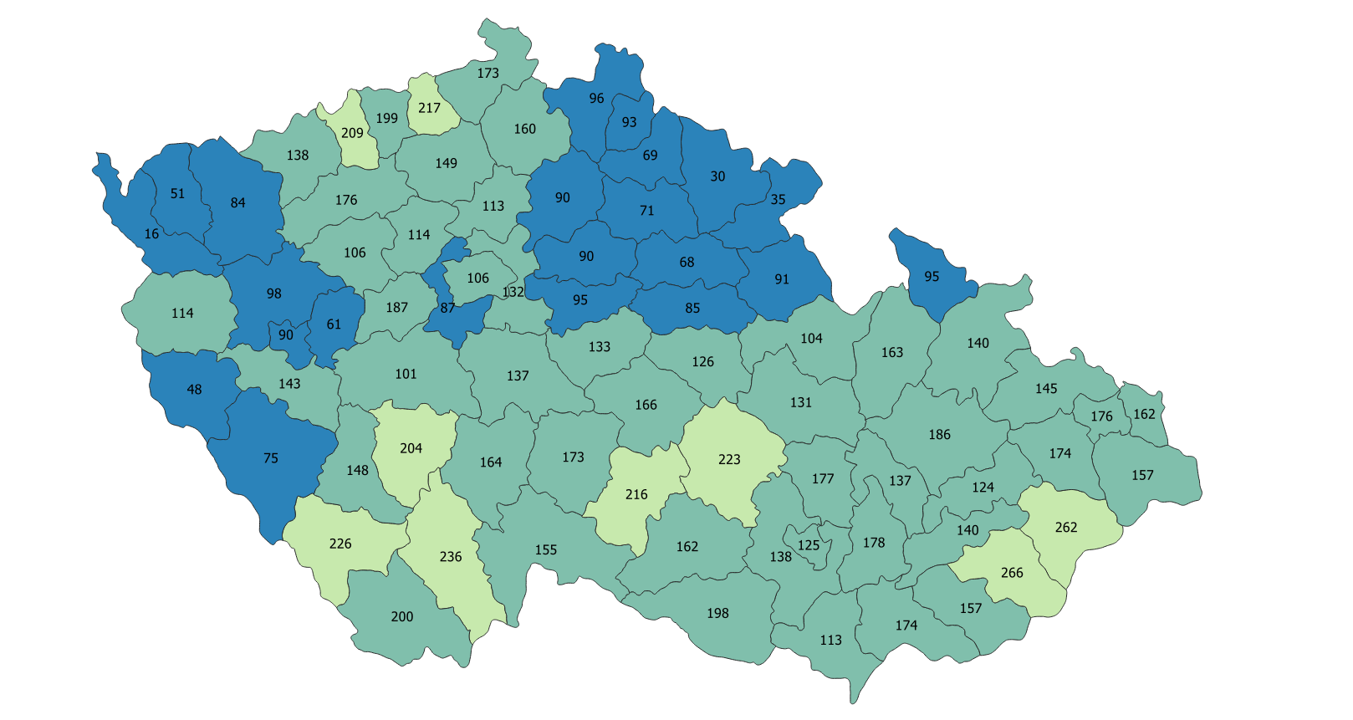
7 denní počet nových případů (na 100 000 obyv.) v okresech
13.4.2021
21.4.2021
26.4.2021
< 100
100 – 200
29.4.2021
1.5.2021
200 – 300
300 – 400
Virová zátěž dlouhodobě klesá ve všech regionech. Všechny kraje týdenní pokles počtu potvrzených případů v rozsahu cca
– 15% až – 20%.
400 – 500
500 – 600
> 600

Slide 6
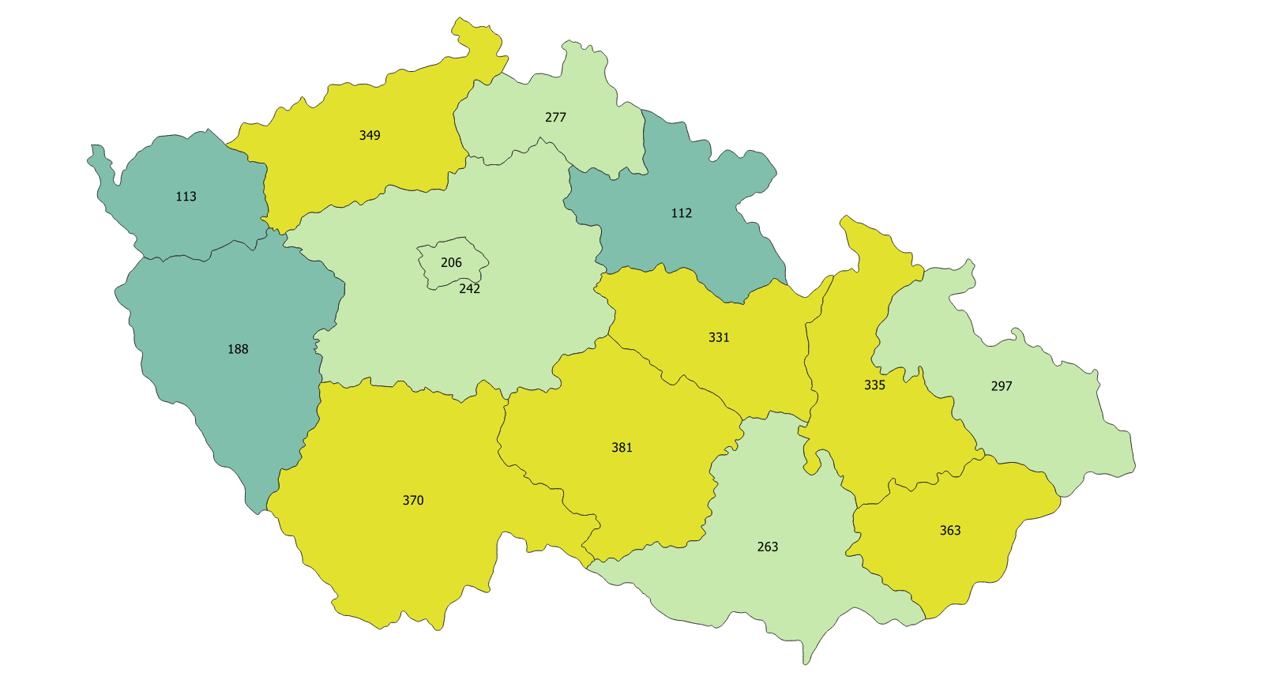
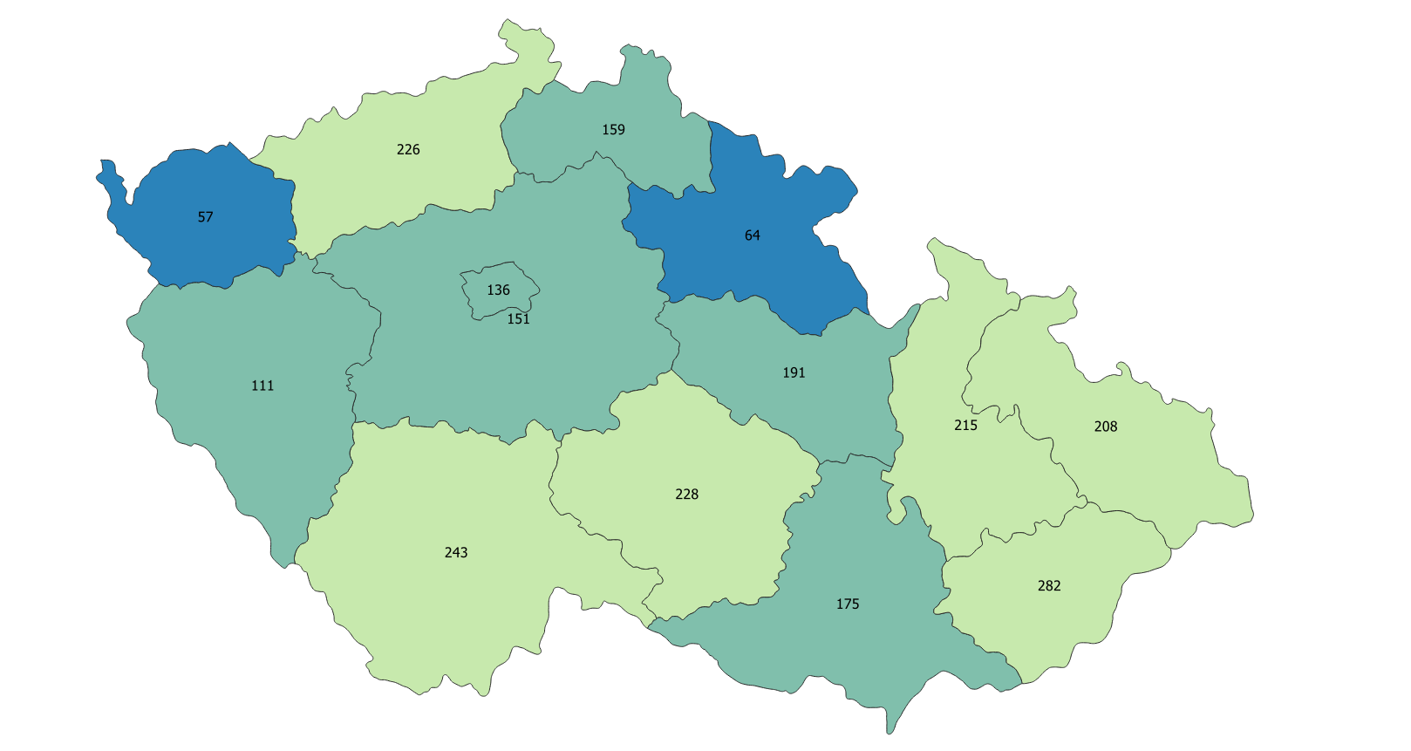
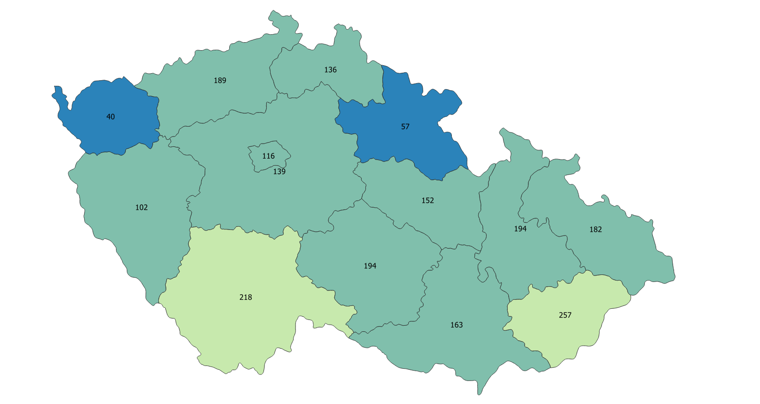
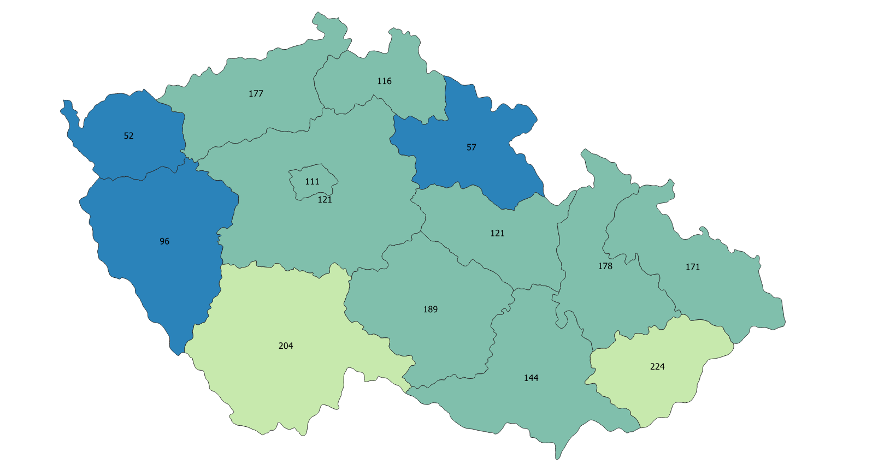
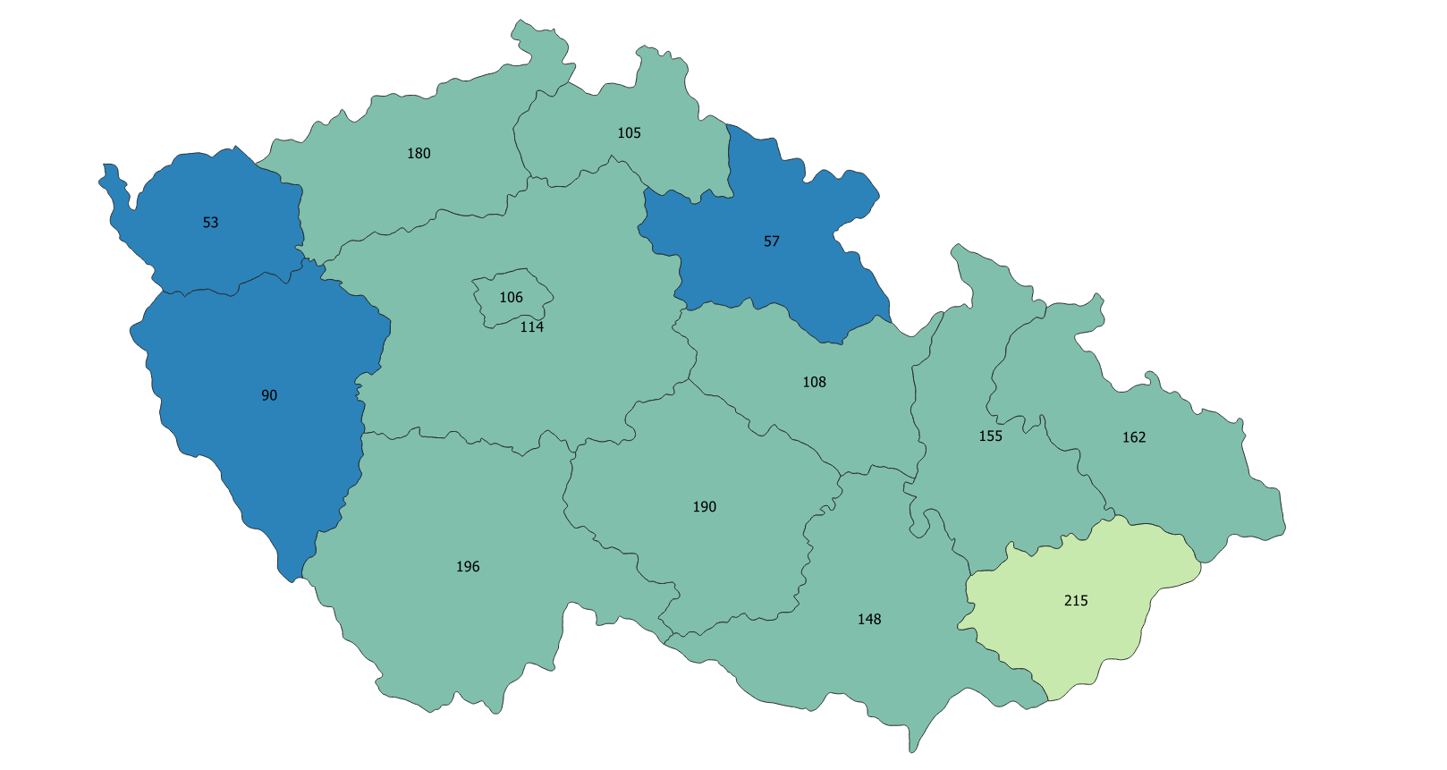
7 denní počet nových případů (na 100 000 obyv.) v krajích
13.4.2021
21.4.2021
26.4.2021
< 100
100 – 200
29.4.2021
1.5.2021
200 – 300
300 – 400
Virová zátěž dlouhodobě klesá ve všech regionech. Všechny kraje týdenní pokles počtu potvrzených případů v rozsahu cca
– 15% až – 20%.
400 – 500
500 – 600
> 600

Slide 7
Mezi regiony stále přetrvávají značné rozdíly
v celkové virové zátěži
Nejrychleji epidemie zpomaluje v krajích KVK, KHK a PZK, těsně k hranici 7denní incidence klesá Praha a dále kraje LBK a PAK.
V detailnějším škálování je patrné, že určité oblasti KVK a KHK
již klesly pod hranici 7denního počtu potvrzených
případů 50/100tis. obyv.

Slide 8
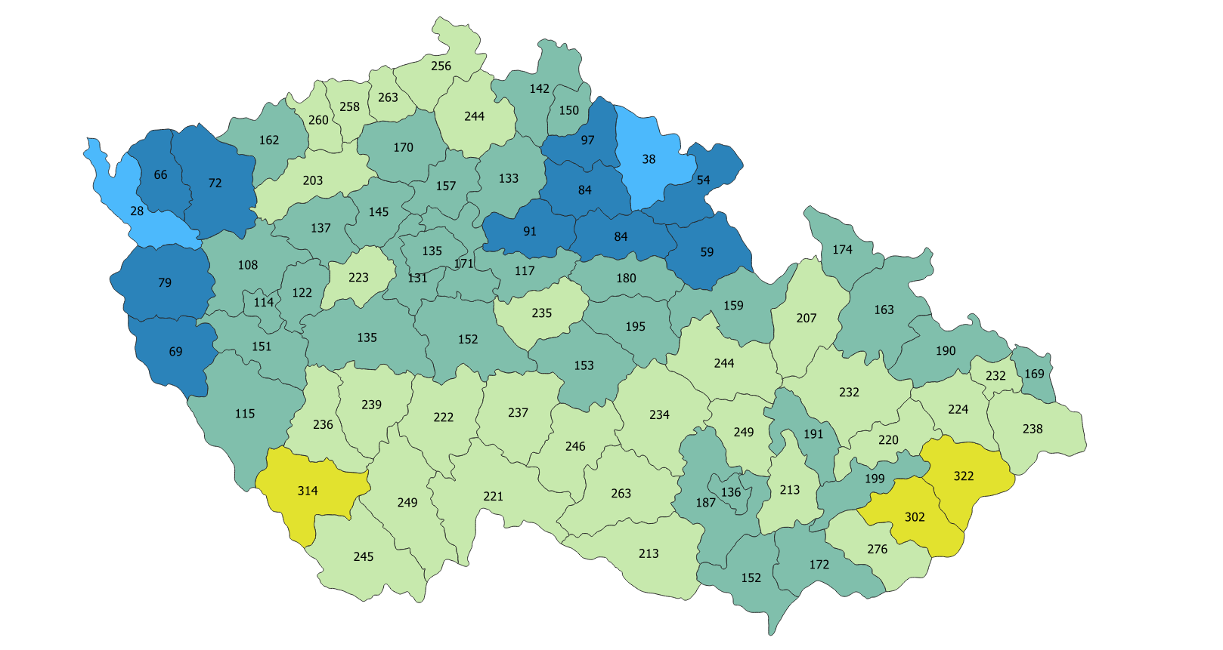
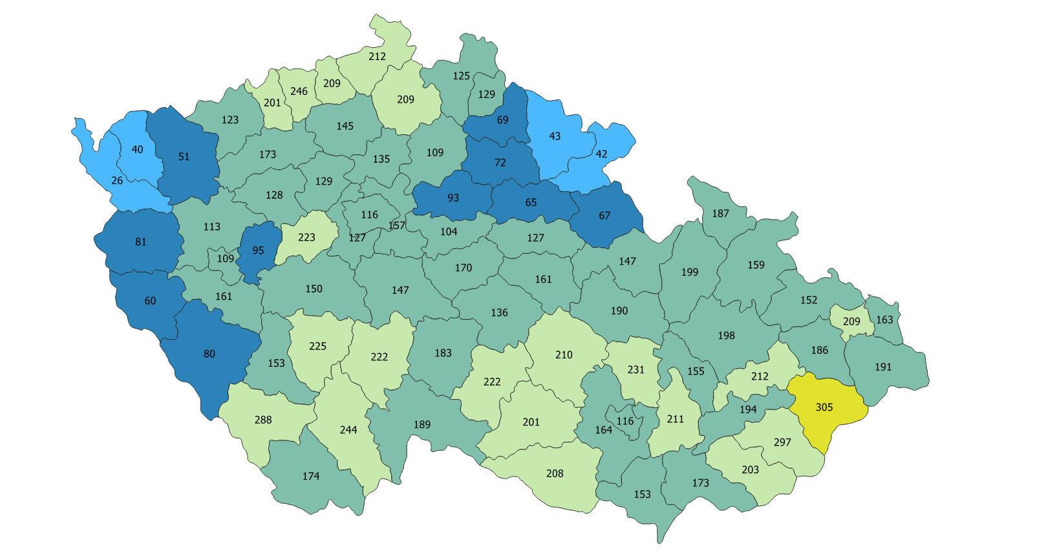
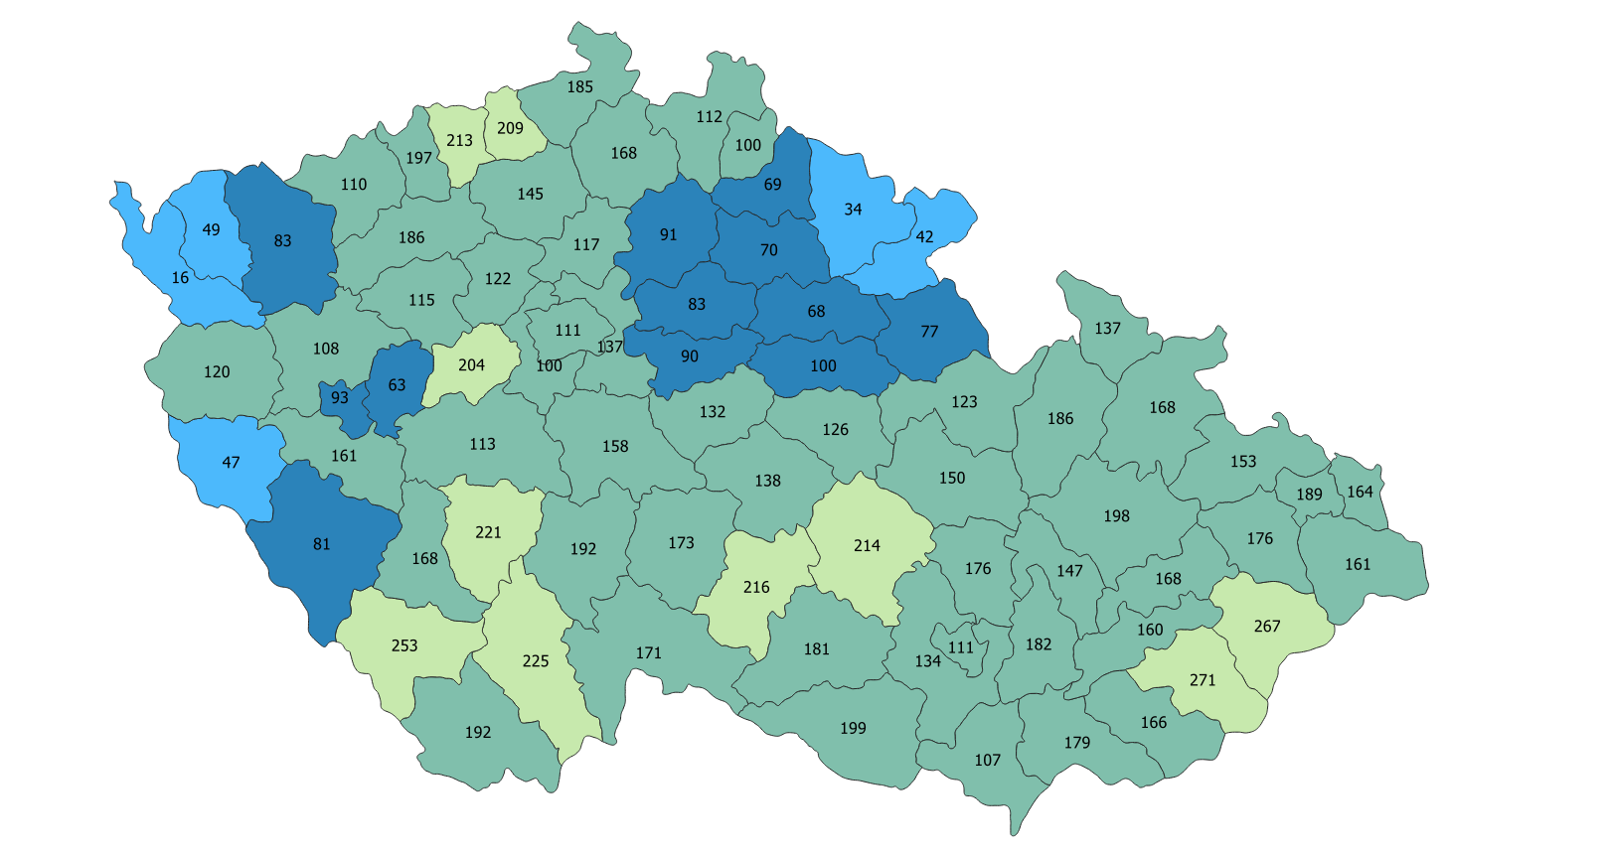
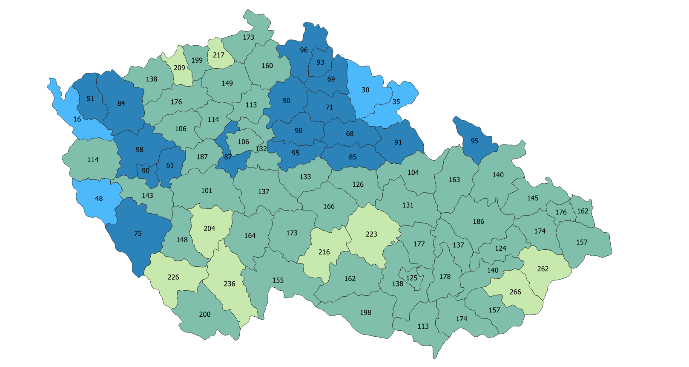
7 denní počet nových případů (na 100 000 obyv.) v okresech
13.4.2021
21.4.2021
26.4.2021
< 50
50 – 100
100 – 200
29.4.2021
1.5.2021
200 – 300
300 – 400
Virová zátěž dlouhodobě klesá ve všech regionech. Všechny kraje týdenní pokles počtu potvrzených případů v rozsahu cca
– 15% až – 20%.
400 – 500
500 – 600
> 600

Slide 9
Datová a informační základna pro management pandemie COVID-19
Vývoj v regionech
- Identifikace rizik -

Slide 10
Zátěž regionů ve vzájemném srovnání krajů k 3.5.
Název kraje | Denní počet nových případů (%) | 7denní počet nových případů na 100 tis. obyv.
Moravskoslezský kraj | 69 (13.7 %) | 160.4
Jihomoravský kraj | 69 (13.7 %) | 138.8
Hlavní město Praha | 68 (13.5 %) | 103.7
Středočeský kraj | 63 (12.5 %) | 112.3
Jihočeský kraj | 47 (9.3 %) | 200.8
Ústecký kraj | 44 (8.7 %) | 171.0
Olomoucký kraj | 37 (7.3 %) | 157.0
Liberecký kraj | 30 (6.0 %) | 105.9
Kraj Vysočina | 18 (3.6 %) | 189.5
Královéhradecký kraj | 16 (3.2 %) | 55.8
Pardubický kraj | 16 (3.2 %) | 105.6
Plzeňský kraj | 13 (2.6 %) | 88.7
Zlínský kraj | 11 (2.2 %) | 201.7
Karlovarský kraj | 1 (0.2 %) | 53.6
ČR | 504 (100.0 %) | 134.4
Mezi regiony stále existují významné rozdíly, které stále odpovídají gradientu rostoucího rizika „západ -> východ“ země.
Pod mezinárodně používanou hranici 100 nových případů na 100 tis. obyvatel dlouhodobě klesly hodnoty v Karlovarském, Královéhradeckém a v Plzeňském kraji. Těsně k dané hranici klesly hodnoty v Libereckém a Pardubickém kraji a dále v Praze.
Potenciálně rizikový je zejména kraj Zlínský a dále kraj Jihočeský.

Slide 11
Vybrané ukazatele – srovnání regionů

Slide 12
R (zjednodušený výpočet) - 7 denní úseky: srovnání krajů k 1.5.
Hodnota reprodukčního čísla je < 1 téměř ve všech regionech. Epidemie klesá, ale stále je v cca polovině regionů na vysokých hodnotách s potenciálem
k růstu.
Reprodukční číslo v KVK a KHK osciluje kolem hodnoty 1, v KVK je nyní nad hodnotou 1. Jde o důsledek oscilace ve velmi malých počtech potvrzených případů doplněný zjištěním jednoho velkého lokálního clusteru (věznice).

Slide 13
Počty COVID-19 pozitivních na 100 000 v populaci v krajích a ČR
Karlovarský kraj
Kraj
ČR
V krajích s velmi nízkými počty nově potvrzených případů mohou některé ukazatele oscilovat v důsledku změn v nízkých počtech potvrzených případů.
V KVK nyní takto registrujeme R > 1, situace bude denně sledována.
Počet COVID-19 pozitivních na 100 000 osob v dané věkové skupině v populaci (suma za celý časový úsek)
Královéhradecký kraj
Plzeňský kraj

Slide 14
Relativní pozitivita testů s diagnostickou/epidemiologickou indikací za 7 dní: srovnání krajů k 1.5.
Relativní pozitivita diagnosticky a klinicky indikovaných testů a testů z epidemiologické indikace klesá v čase téměř ve všech regionech. Výjimkou je kraj Zlínský, který v tomto ukazateli stagnuje. Zvýšené hodnoty vykazují kraje Jihočeský a Olomoucký.

Slide 15
Nově diagnostikovaní symptomatičtí pacienti za 7 dní na 100 000 obyvatel: srovnání krajů k 1.5.
30.3.2021
13.4.2021
1.5.2021
Podíl nově diagnostikovaných a symptomatických případů klesá v čase ve všech regionech.
Na tomto indikátoru jsou patrné velké rozdíly mezi regiony. – Nejvyšší hodnota přetrvává ve Zlínském a dále v Jihočeském kraji.

Slide 16
Nové případy za 7 dní na 100 000 obyvatel: 20 okresů s nejvyššími hodnotami k 1.5.
Počet případů za 7 dní/100 tis. obyv.
Diference za posledních 7 dní
Mezi okresy s nejvyšší virovou zátěží v populaci přetrvávají zejména Zlín, Vsetín, Č. Budějovice a Prachatice.
U všech těchto okresů ale zátěž postupně klesá v čase, hodnota R není vyšší než 1.

Slide 17
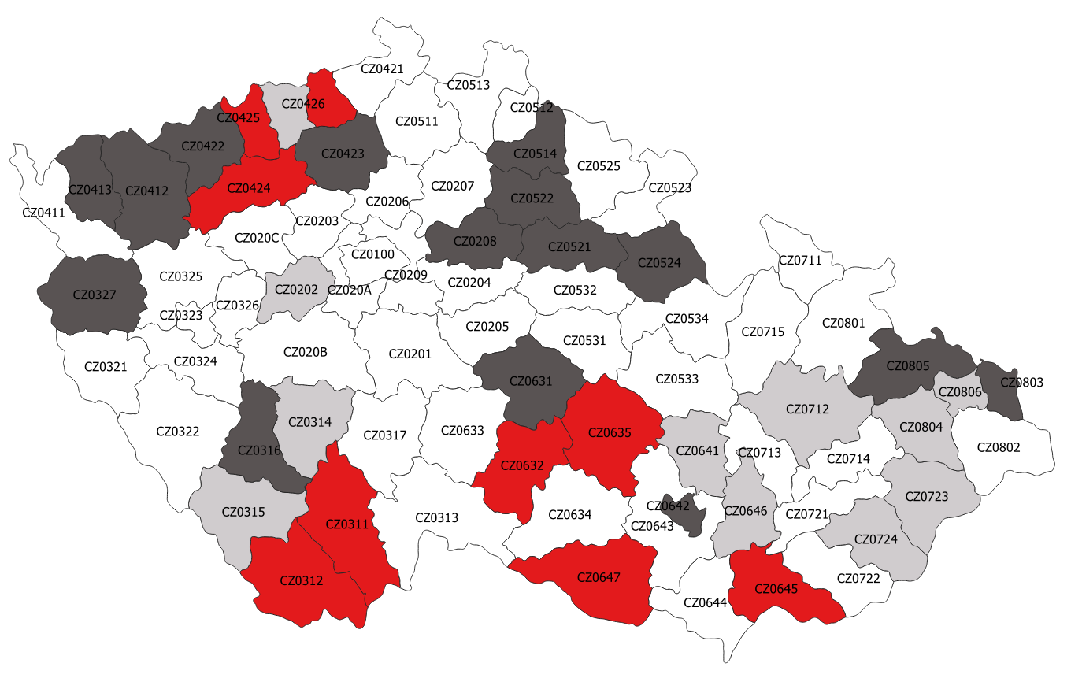
Přehled okresů s poteniálně rizikovými epidemickými hodnotami
Olomouc
Nový Jičín
Písek
Zlín
Vsetín
Vyškov
Ostrava-město
Beroun
Teplice
Prachatice
Blansko
Karlovy Vary
Tachov
Rychnov nad Kněžnou
Sokolov
Havlíčkův Brod
Chomutov
Hradec Králové
Brno-město
Litoměřice
Semily
Karviná
Jičín
Nymburk
Strakonice
Opava
Český Krumlov
Žďár nad Sázavou
Ústí nad Labem
Most
Louny
Hodonín
Jihlava
České Budějovice
Znojmo
Hodnota R převýšila hranici 1,0 v okrese Karlovy Vary: jde o důsledek zachyceného lokálního ohniska (věznice)
Okresy spadající s vysokými 7denními novými počty pozitivních a R<0.95
R≥0.95, ale nespadá mezi 20 okresů s nejvyššími 7denními novými počty pozitivních
R≥0.95 a spadá mezi 20 okresů s nejvyššími 7denními novými počty pozitivních

Slide 18
Datová a informační základna pro management pandemie COVID-19
Prováděné testy a jejich pozitivita

Slide 19
Počet provedených a vykázaných AG testů v ČR 1. 2. – 30. 4. 2021
Počet provedených AG testů silně narostl zejména po 1.3. 2021 a dále je v čase stabilní.
Průměrný počet provedených testů |  |  | Průměrný počet provedených testů |  |  | Průměrný počet provedených testů |  |  | Průměrný počet provedených testů |  |  | Průměrný počet provedených testů
27. 3.–2. 4. |  |  | 3. 4.–9. 4. |  |  | 10. 4.–16. 4. |  |  | 17. 4.–23. 4. |  |  | 24. 4.–30. 4.
147 870 případů |  |  | 152 551 případů |  |  | 162 266 případů |  |  | 160 137 případů |  |  | 145 647 případů
 |  | +3,2 % |  |  | +6,4 % |  |  | -1,3 % |  |  | -9,0 %

Slide 20
Počet provedených a vykázaných PCR testů v ČR 1. 2. – 30. 4. 2021
Počet provedených PCR testů postupně klesá – klesají klinicky indikované testy.
Průměrný počet provedených testů |  |  | Průměrný počet provedených testů |  |  | Průměrný počet provedených testů |  |  | Průměrný počet provedených testů |  |  | Průměrný počet provedených testů
27. 3.–2. 4. |  |  | 3. 4.–9. 4. |  |  | 10. 4.–16. 4. |  |  | 17. 4.–23. 4. |  |  | 24. 4.–30. 4.
20 048 případů |  |  | 17 369 případů |  |  | 17 186 případů |  |  | 16 464 případů |  |  | 15 855 případů
 |  | -13,4 % |  |  | -1,1 % |  |  | -4,2 % |  |  | -3,7 %

Slide 21
Podíl pozitivních testů: diagnostické indikace
Datum* | Podíl pozitivních případů
26.04.2021 | 10,7%
27.04.2021 | 15,9%
28.04.2021 | 11,8%
29.04.2021 | 12,2%
30.04.2021 | 10,0%
01.05.2021 | 13,2%
02.05.2021 | 11,6%
Průměrný podíl za posledních 7 dní | 12,1%
Relativní pozitivita testů z diagnostické a klinické indikace nadále klesá = průkazný indikátor zpomalování šíření epidemie
*Stav po aktualizaci dat za předchozí den.
Podíl pozitivních případů v ČR

Slide 22
Podíl pozitivních testů: epidemiologické indikace
Datum* | Podíl pozitivních případů
26.04.2021 | 3,5%
27.04.2021 | 4,5%
28.04.2021 | 4,0%
29.04.2021 | 3,7%
30.04.2021 | 5,4%
01.05.2021 | 11,0%
02.05.2021 | 3,9%
Průměrný podíl za posledních 7 dní | 4,4%
Relativní pozitivita testů z epidemiologické indikace nadále klesá = průkazný indikátor zpomalování šíření epidemie
*Stav po aktualizaci dat za předchozí den.
Podíl pozitivních případů v ČR

Slide 23
Typologie pozitivních případů
Období
02.05.2021
 | N = 504 nově pozitivních | N = 9 066 nově pozitivních
 | PCR - celkem N = 377 (74,8%) | PCR - celkem N = 7 725 (85,2%) | PCR - celkem N = 7 725 (85,2%)
 |  | PCR - symptomatičtí N = 4 618 (50,9%) | PCR - symptomatičtí N = 183 (36,3%)
 |  | PCR - asymptomatičtí N = 3 107 (34,3%) | PCR - asymptomatičtí N = 194 (38,5%)
 | AG - celkem N = 127 (25,2%) | AG - celkem N = 1 341 (14,8%)
 |  | AG - symptomatičtí N = 85 (16,9%)
 |  | AG - asymptomatičtí konfirmovaní PCR
 |  | N = 42 (8,3%)
Období
26.4.2021–2.5.2021
 | N = 14 375 nově pozitivních | N = 9 066 nově pozitivních
 | PCR - celkem N = 11 913 (82,9%) | PCR - celkem N = 7 725 (85,2%) | PCR - celkem N = 7 725 (85,2%)
 |  | PCR - symptomatičtí N = 4 618 (50,9%) | PCR - symptomatičtí N = 6 350 (44,2%)
 |  | PCR - asymptomatičtí N = 3 107 (34,3%) | PCR - asymptomatičtí N = 5 563 (38,7%)
 | AG - celkem N = 2 462 (17,1%) | AG - celkem N = 1 341 (14,8%)
 |  | AG - symptomatičtí N = 1 244 (8,7%)
 |  | AG - asymptomatičtí konfirmovaní PCR
 |  | N = 1 218 (8,5%)

Slide 24
Počty testů dle indikace a účelu: 26. 4.–2. 5.

Slide 25
Datová a informační základna pro management pandemie COVID-19
Zátěž nemocnic klesá v důsledku klesajícího počtu nákaz zranitelných pacientů

Slide 26
Vysoký počet nově nakažených potenciálně zranitelných pacientů zvyšoval zátěž nemocnic. V posledním týdnu počty pacientů klesají.
Nově diagnostikovaní ve věku 65+
Za uplynulé 3 dny: | 778
Za uplynulých 7 dní: | 1 984
Za uplynulých 14 dní: | 4 389
Populace seniorů 65+ let

Slide 27
Aktuální počty hospitalizovaných pacientů klesají a roste i dostupná kapacita lůžek, včetně JIP
Stav k | 01.05.2021
Celkem v nemocnici: | 2 449
Z toho JIP: | 563
Z toho UPV: | 258
Z toho ECMO: | 17

Slide 28
V týdenním srovnání počty hospitalizací v ČR klesají
Průměrný stav |  |  | Průměrný stav |  |  | Průměrný stav |  |  | Průměrný stav |  |  | Průměrný stav
27. 3.–2. 4. |  |  | 3. 4.–9. 4. |  |  | 10. 4.–16. 4. |  |  | 17. 4.–23. 4. |  |  | 24. 4.–30. 4.
7 443 případů |  |  | 6 413 případů |  |  | 5 043 případů |  |  | 3 964 případů |  |  | 3 053 případů
 |  | -13,8 % |  |  | -21,4 % |  |  | -21,4 % |  |  | -23,0 %
Pacienti hospitalizovaní v nemocnicích regionu
Reálné hodnoty
R = 0,95
R = 0,85
R = 0,75
Maximální počet pacientů s COVID-19 na lůžkách za období říjen/listopad 2020
Predikovaný počet pacientů

Slide 29
V týdenním srovnání počty hospitalizací na JIP v ČR klesají
Průměrný stav |  |  | Průměrný stav |  |  | Průměrný stav |  |  | Průměrný stav |  |  | Průměrný stav
27. 3.–2. 4. |  |  | 3. 4.–9. 4. |  |  | 10. 4.–16. 4. |  |  | 17. 4.–23. 4. |  |  | 24. 4.–30. 4.
1 582 případů |  |  | 1 351 případů |  |  | 1 138 případů |  |  | 922 případů |  |  | 696 případů
 |  | -14,6 % |  |  | -15,8 % |  |  | -19,0 % |  |  | -24,5 %
Pacienti hospitalizovaní v nemocnicích regionu
Predikovaný počet pacientů vyžadujících intenzivní péči
Reálné hodnoty
R = 0,95
R = 0,85
R = 0,75
Maximální počet pacientů s COVID-19 na lůžkách za období říjen/listopad 2020

Slide 30
Datová a informační základna pro management pandemie COVID-19
Vybrané závěry prediktivních populačních modelů

Slide 31
Epidemie má i přes postupující vakcinaci v ČR stále potenciál
k růstu, riziko zejména v regionech: Zlínský, Ústecký, Jihočeský
V populaci je stále relativně mnoho k nákaze vnímavých jedinců
(40 – 50%), kteří se mohou nakazit a epidemii obrátit zpět k růstu.
Zdravotní dopad tohoto potenciálního rizika bude postupně snižovat postupující vakcinace starších populačních skupin.
!
!

Slide 32
Struktura popualce z hlediska vnímavosti k infekci
Orientační odhad rozdělení stavů v populaci v čase (populační modely)
Predikce s maximální počty již infikovaných osob
červenec | srpen | září | říjen | listopad | prosinec | leden | únor | březen | duben | květen
Vakcinovaní včetně v minulosti infikovaných
V populaci je stále relativně mnoho k nákaze vnímavých jedinců (40 – 50%), kteří se mohou nakazit a epidemii obrátit zpět k růstu. Zdravotní dopad tohoto potenciálního rizika bude postupně snižovat postupující vakcinace starších populačních skupin.

Slide 33
Virová zátěž všech regionů klesá a rovněž pro další období lze očekávat pokles, který bude dále umocňován postupujícím očkováním.
Při pokračujícím vývoji lze celorepublikově dosáhnout hranice 7denního počtu nově potvrzených případů 100/100tis. obyv. mezi 9.5. až 14.5. 2021. Celkovou situaci bude velmi ovlivňovat vývoj ve východních krajích republiky.

Slide 34
Modelové scénáře: 7denní hodnoty na 100 tisíc obyvatel
Predikované hodnoty
Epidemická křivka odpovídající R = 0,95
15. 5. 2021 (7denní kum. počet na 100 tis.)
218 na 100 tisíc
139 na 100 tisíc
100 na 100 tisíc
69 na 100 tisíc
6. 6. 2021
(7denní kum. počet na 100 tis.)
324 na 100 tisíc
117 na 100 tisíc
55 na 100 tisíc
25 na 100 tisíc
Epidemická křivka odpovídající R = 0,85
Reálná data z IS IN
Epidemická křivka odpovídající R = 0,75
(scénáře ze dne 27. 4. 2021)
Při pokračujícím vývoji lze celorepublikově dosáhnout hranice 7denního počtu nově potvrzených případů 100/100tis. obyv. mezi 9.5. až 14.5. 2021.
7denní kumulativní počet osob s nově prokázanou nákazou COVID-19 na 100 tis. osob
100
na 100 tis.
50
na 100 tis.
Modelované hodnoty byly korigovány, aby odpovídaly celotýdenním hodnotám, včetně volných dnů (82 % průměrné hodnoty v pracovních dnech).

Slide 35
Datová a informační základna pro management pandemie COVID-19
Testy u dětí obecně
Souhrnné výsledky testů ze škol

Slide 36
Počty COVID-19 pozitivních v ČR na 100 000 v populaci
Populační zátěž klesá ve všech věkových kategoriích dětí. Testování po 12.4. zastavilo pokles u dětí mladších než 11 let, nedochází ale k eskalaci a nárůstu.
od 21.12. do 3.1. vánoční školní prázdniny
Od 1. 3. přerušení veškeré prezenční výuky
Od 4. 1. pokračuje výuka
v 1. a 2. třídách, přípravných třídách a speciálních, mateřských školách a praktických školách
Počet COVID-19 pozitivních na 100 000 osob v dané věkové skupině v populaci (suma za celý časový úsek)
12. 4. postupný návrat nižších ročníků ZŠ, rotační systém
Zdroj: ISIN – Informační systém infekční nemocí

Slide 37
Nové případy za 7 dní na 100 000 obyvatel: srovnání krajů k 1.5.: 5-11 let
30.3.2021
13.4.2021
1.5.2021
Mírný nárůst počtu nově nakažených dětí ve věku 5 – 11 let byl mezi 13.4. a 26.4. registrován pouze ve Zlínském kraji. Po 26.4. již došlo i v tomto kraji k poklesu zátěže. Počty nových případů ale zůstávají v ZLK nadále vysoké (> 200/100tis. dětí dané věkové kategorie), obdobné hodnoty hlásí i Jihočeský kraj.
Ve většině ostatních krajů zátěž u dětí klesá. Určitá stagnace je v těchto počtech patrná v Středočeském kraji a v Praze.

Slide 38
Testy ve školách – průběžné výsledky (dle CFA) II
Datum exportu: 1.5.2021 13:35
 | Testovaných žáků | Pozitivních žáků | Neprůkazných testů žáků | Testovaných zaměstnanců | Pozitivních zaměstnanců | Neprůkazných testů zaměstnanců
26.04.2021 | 431 787 | 250 | 8 915 | 130 358 | 43 | 2 100
27.04.2021 | 45 633 | 27 | 1 103 | 10 643 | 12 | 235
28.04.2021 | 46 487 | 48 | 1 080 | 9 298 | 8 | 173
29.04.2021 | 399 837 | 109 | 6 812 | 88 758 | 38 | 1 333
30.04.2021 | 30 105 | 14 | 773 | 5 515 | 8 | 143
Celkem | 2 615 278 | 1 206 | 62 945 | 815 775 | 429 | 15 303
CELKOVÝ SOUHRN V DATECH
DĚTI
2615 tis. testů
1 206 záchytů
Cca 46 záchytů na 100tis. testů
Zaměstnanci
815 tis. testů
429 záchytů
Cca 53 záchytů na 100tis. testů

Slide 39
Testy ve školách – souhrnné hodnocení
Datum exportu: 1.5.2021 13:35
Hodnocený týden | Žáci |  |  | Zaměstnanci
 | Záchyt v % provedených testů | Záchyt na 100tis. testů | % neprůkazných testů | Záchyt v % provedených testů | Záchyt na 100tis. testů | % neprůkazných testů
Týden 1 12.4. – 18.4. | 0,042% | 42 případů | 2,88% | 0,059% | 59 případů | 2,14%
Týden 2 19.4. – 25.4. | 0,048% | 49 případů | 2,46% | 0,053% | 53 případů | 1,81%
Týden 3* 26.4. – 30.4. | 0,047% | 47 případů | 1,96% | 0,045% | 44 případů | 1,63%
Celkem | 0,046% | 46 případů | 2,41% | 0,052% | 53 případů | 1,88%
* K datu hodnocení nejsou dohlášeny výsledky za 1. – 2.5.
V čase postupně klesá počet neprůkazných testů, jejich podíl na celku v posledním týdnu klesl pod 2%.
Standardizovaná pozitivita testů je v čase stabilní,
je zachytáváno cca 50 potvrzených případů na 100 tis. testů.

Slide 40
Pozitivní testy dětí navštěvujících školy jsou
v naprosté většině verifikovány pomocí PCR
Diagnostika založená pouze na AG testech přispívá u dětí ve věku 5 – 11 let k cca 2% celkových pozitivních záchytů. V této věkové kategorii dětí je očekávatelně zaznamenán významně nižší a stále klesající podíl symptomatických pacientů než v celkové populaci, cca 35%.
Všechny pozitivně potvrzené případy jsou šetřeny epidemiology na KHS. Tyto záznamy umožňují odlišit děti pravděpodobně nakažené v souvislosti se školní docházkou.
Za sledované období bylo celkem zachyceno 3 828 nákaz u dětí ve věku 5 – 11 let
Testy ve školách potvrdily 1 206
záchytů nákazy
Epidemická šetření indikovala 873 nákaz pravděpodobně souvisejících se školním kolektivem

Slide 41
Výsledky testů u dětí 5-11 let mezi 12.4 - 30.4.2021
Pozitivní záchyty u dětí 5-11 let
12.4. – 30.4.: všechny záchyty - celá populace
Pozitivní záchyty u dětí 5-11 let
12.4. – 30.4.: nákaza pravděpodobně ve škole*
N = 3 828 nově pozitivních
PCR - celkem N = 3 655 (95,5%)
PCR - symptomatičtí N = 1 138 (29,7%)
PCR - asymptomatičtí 2 517 (65,8%)
AG - celkem N = 173 (4,5%)
AG - symptomatičtí N= 83 (2,2%)
AG - asymptomatičtí konfirmovaní PCR
N = 90 (2,4%)
N = 873 nově pozitivních
PCR - celkem N = 858 (98,3%)
PCR - symptomatičtí N = 269 (30,8%)
PCR - asymptomatičtí 589 (67,5%)
AG - celkem N = 15 (1,7%)
AG - symptomatičtí N= 3 (0,3%)
AG - asymptomatičtí konfirmovaní PCR
N = 12 (1,4%)
* Při epidemickém šetření KHS je potvrzen kolektiv ŠKOLA, v trasování jde o primární případy (děti nejsou uvedeny jako kontakt jiného pozitivního případu)

Slide 42
Počty nově COVID-19 pozitivních na 100 testů u dětí v čase
Počet nově pozitivních na 100 testů v dané věkové skupině za dané časové období (suma za celý časový úsek)

Slide 43
DĚKUJI ZA POZORNOST

